Slide 1
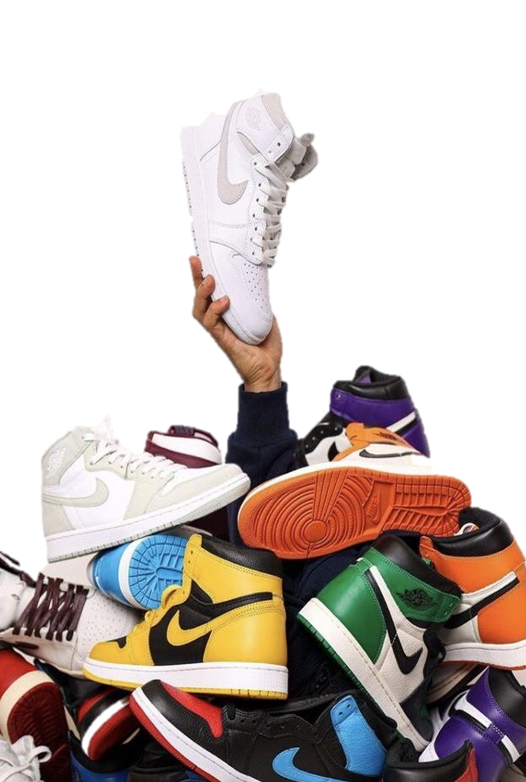

E N N E
SHOES
E-COMMERCE PER LA VENDITA DI SNEAKERS
Università degli Studi
di Napoli Parthenope
Nicola Viscillo 0124002557
Nicola Galiero 0124002671

Slide 2



OBIETTIVI DEL PROGETTO
Gestione del catalogo
Elaborazione degli ordini
Gestione degli utenti

Slide 3
TECNOLOGIE UTILIZZATE:
REACT.JS
JAVASCRIPT
NODE.JS
NEXT.JS
TAILWIND
ALTRE TECNOLOGIE/FRAMEWORK
.
.
GOOGLE AUTH
API
STRIPE

Slide 4

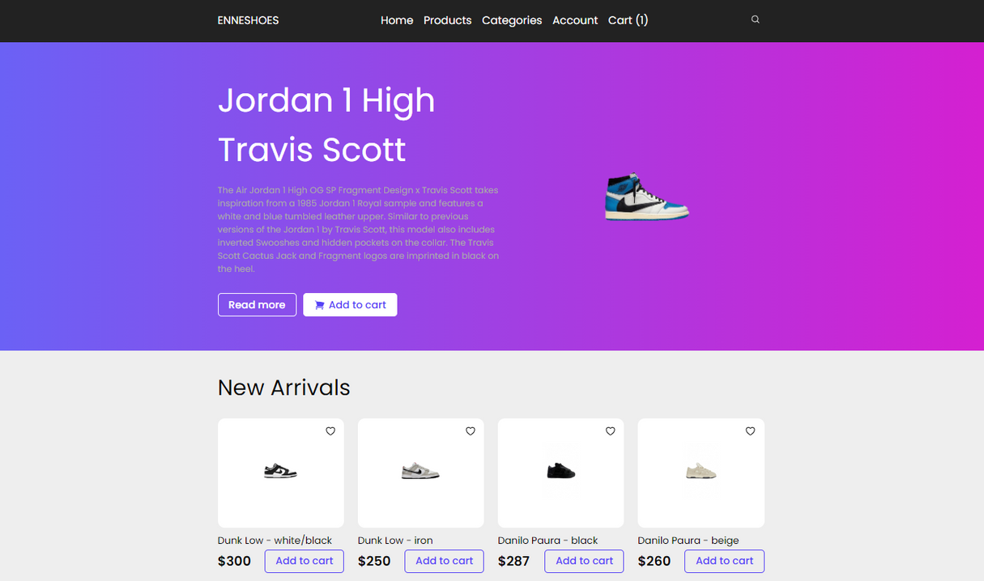

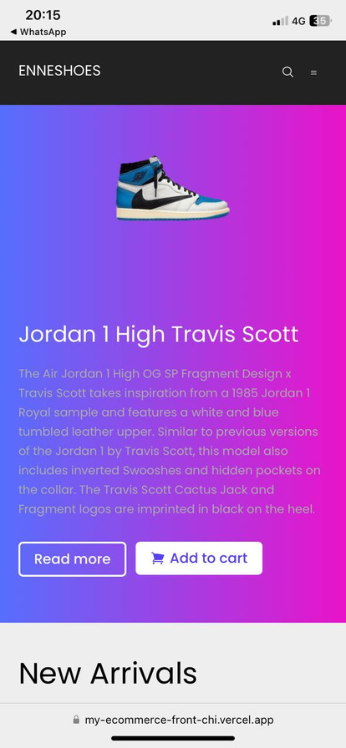
FRONT-END E-COMMERCE:

Slide 5
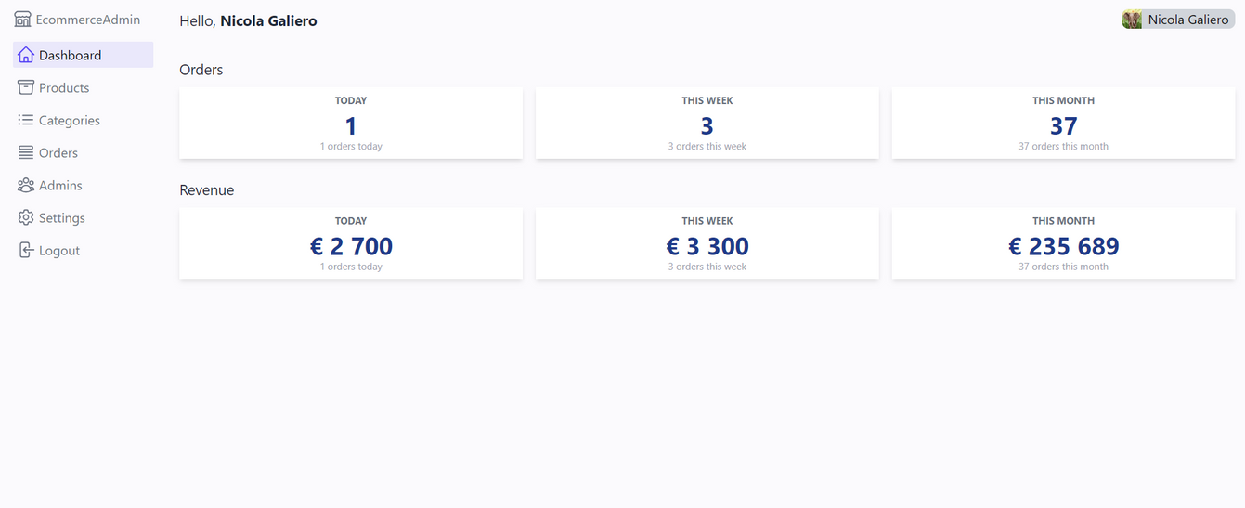
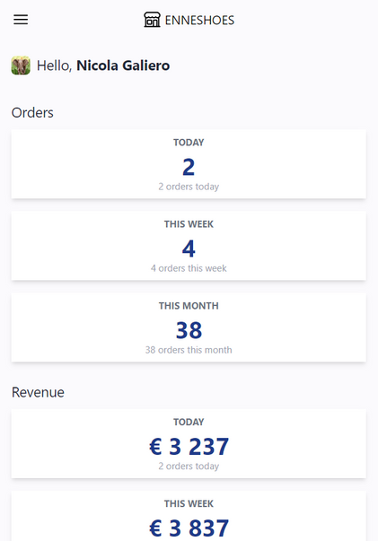
BACK-END E-COMMERCE:

